Slide 1
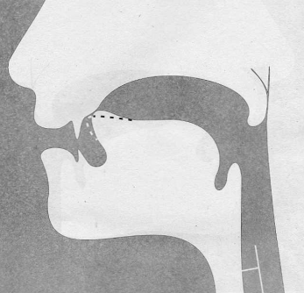
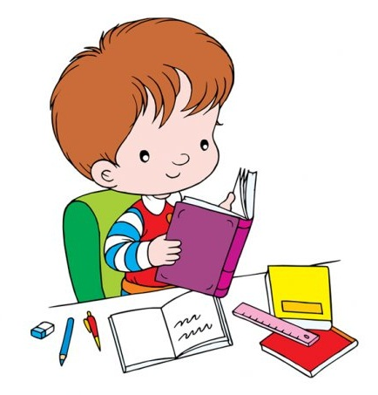
Серия
«Коррекция звукопроизношения»
Правильная
артикуляция звука
Звук Рь –
согласный,
мягкий,
звонкий.
Звук Рь
Губы немного растянуты. Передняя часть языка касается бугорков за верхними зубами или верхних зубов. Боковые края языка прижаты к верхним коренным зубам. Спинка языка приподнята. Язык напряжён. Под напором выдыхаемого воздуха кончик языка дрожит.
Голосовые связки работают, горло дрожит (есть голос).
МОУ Ветлужская СОШ № 2
На схемах звук обозначается зеленым цветом -
Учитель – логопед
Ягилева
Светлана Леонидовна
2013 год

Slide 2
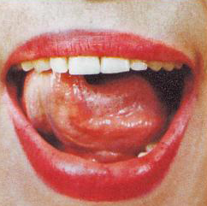
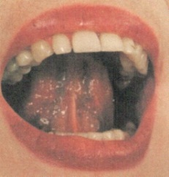
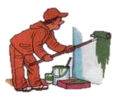
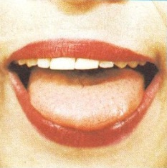
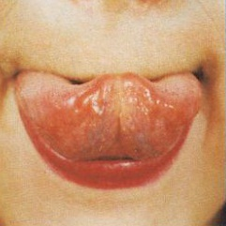
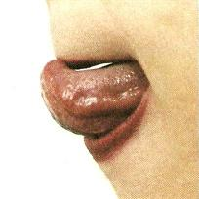
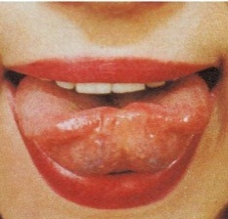
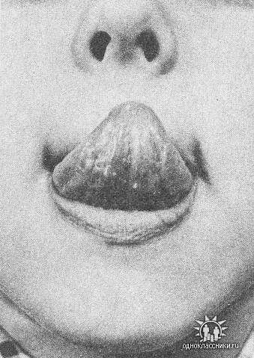
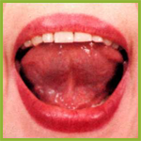
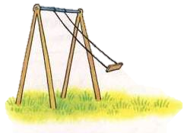
Артикуляционная
гимнастика
3. Почистим зубки
6. Маляр
Цель: учиться удерживать
кончик языка за верхними
зубами, развивать умение
управлять языком,
точность движений.
Сначала при закрытом,
затем при открытом рте.
«Почистить» кончиком языка
верхние зубы с внутренней стороны
(слева – направо, сверху – вниз).
Нижняя челюсть неподвижна.
Цель: вырабатывать движение
языка вверх, его подвижность, умение
управлять им.
Рот открыть. Широким
кончиком языка, как
кисточкой маляра,
проводить от верхних
резцов до мягкого нёба, производя движения
вперед – назад.
Все упражнения выполняются перед зеркалом.
Упражнения 1,2 предполагают удержание позы под счет до 5 (до 10); упражнения 3-8 выполняются 10—15 раз.
1. Лопаточка
Цель: вырабатывать умение
делать язык широким,
удерживать его в спокойном,
расслабленном состоянии.
Положить широкий расслабленный язык на нижнюю
губу. Язык не напрягаем.
7. Индюк
4. Вкусное варенье
Цель: вырабатывать подъем
языка, развивать гибкость и
подвижность его передней
части.
Рот открыть.
Широким кончиком языка проводить по верхней губе вперед – назад, не отрывая языка. При этом произносить: БЛ-БЛ-БЛ-... Нижняя челюсть неподвижна!
Цель: развивать подвижность
языка, вырабатывать подъем
широкой передней части языка.
Рот приоткрыть.
Широким языком облизывать
верхнюю губу, делая движения
сверху вниз. Нижняя челюсть
неподвижна!
2. Чашечка
Цель: вырабатывать подъем
боковых краев и кончика языка,
умение удерживать язык в
таком положении.
Открыть рот. Широкий
язык поднять к верхней губе.
Прогнуть среднюю часть
языка, загнув кверху
боковые края.
5. Качели
8. Громкий барабан
Цель: вырабатывать умение
быстро менять положение
языка, развивать гибкость и
точность движений кончика
языка.
Открыть рот как при
произнесении звука А.
Языком тянуться попеременно
то к носу, то к подбородку.
Цель: вырабатывать
подъем языка, умение делать
кончик языка напряженным,
развивать его подвижность.
Рот приоткрыть.
Кончик языка на бугорках за верхними зубами. На выдохе быстро стучать язычком
по бугоркам со звуком Д, Д, Д.

